Slide 1
Search Simulations
Artificial Intelligence
Ahmedul Kabir
Special thanks to: Prof. Carolina Ruiz

Slide 2
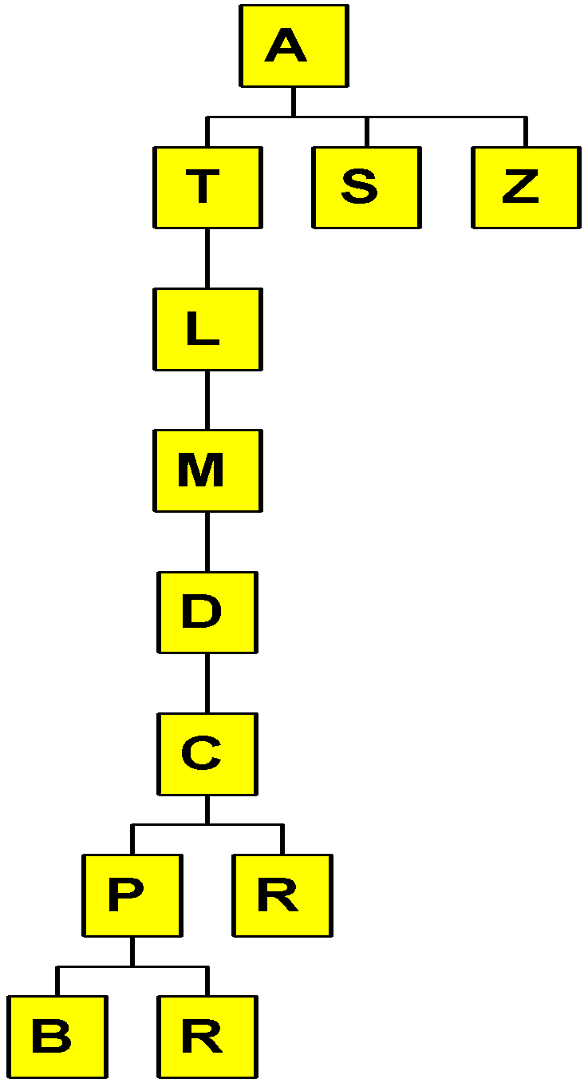
Depth 1st Search
1
[<A>]
2
[<T, A> <S, A> <Z, A>]
3
[<L, T, A> <S, A> <Z, A>]
4
[<M, L, T, A> <S, A> <Z, A>]
5
[<D, M, L, T, A> <S, A> <Z, A>]
6
[<C, D, M, L, T, A> <S, A> <Z, A>]
7
[<P, C, D, M, L, T, A> <R, C, D, M, L, T, A> <S, A> <Z, A>]
8
[<B, P, C, D, M, L, T, A> <R, P, C, D, M, L, T, A>
<R, C, D, M, L, T, A> <S, A> <Z, A>]
Goal!!

Slide 3
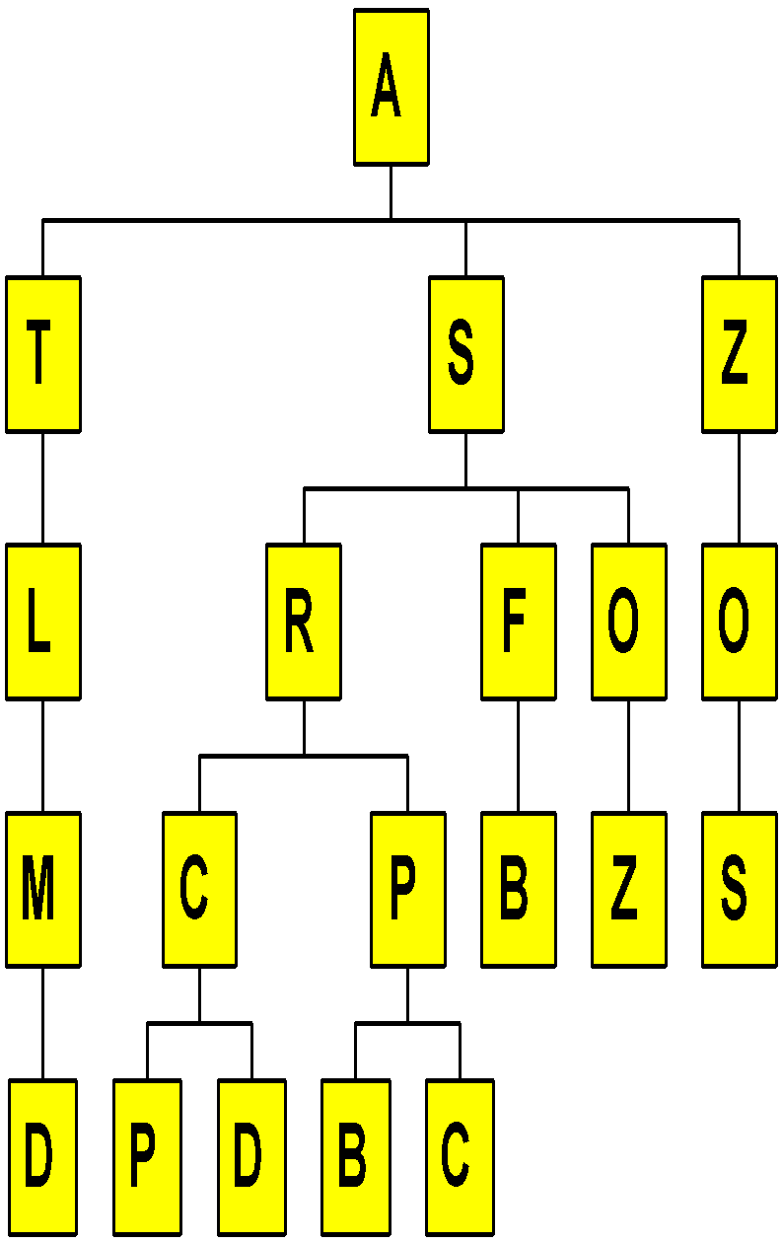
Breadth 1st Search
1
[<A>]
[<T, A> <S, A> <Z, A>]
[<S, A> <Z, A> <L, T, A> ]
2
3
4
[<Z, A> <L, T, A> <R, S, A> <F, S, A > < O, S, A >]
[<L, T, A> <R, S, A> <F, S, A > < O, S, A > <O, Z, A>]
[<R, S, A> <F, S, A > < O, S, A > <O, Z, A> <M, L, T, A>]
5
6
7
8
9
[<F, S, A > < O, S, A > <O, Z, A> <M, L, T, A> <C, R, S, A> <P, R, S, A>]
[< O, S, A > <O, Z, A> <M, L, T, A> <C, R, S, A> <P, R, S, A> <B, F, S, A>]
[<O, Z, A> <M, L, T, A> <C, R, S, A> <P, R, S, A> <B, F, S, A> < Z, O, S, A >]
[<M, L, T, A> <C, R, S, A> <P, R, S, A> <B, F, S, A> < Z, O, S, A > <S, O, Z, A>]
10
12
11
13
[<C, R, S, A> <P, R, S, A> <B, F, S, A> < Z, O, S, A > <S, O, Z, A> <D, M, L, T, A>]
Goal!!
[<P, R, S, A> <B, F, S, A> < Z, O, S, A > <S, O, Z, A> <D, M, L, T, A>
<P, C, R, S, A> <D, C, R, S, A> ]
[<B, F, S, A> < Z, O, S, A > <S, O, Z, A> <D, M, L, T, A>
<P, C, R, S, A> <D, C, R, S, A> <B, P, R, S, A> <C, P, R, S, A> ]

Slide 4
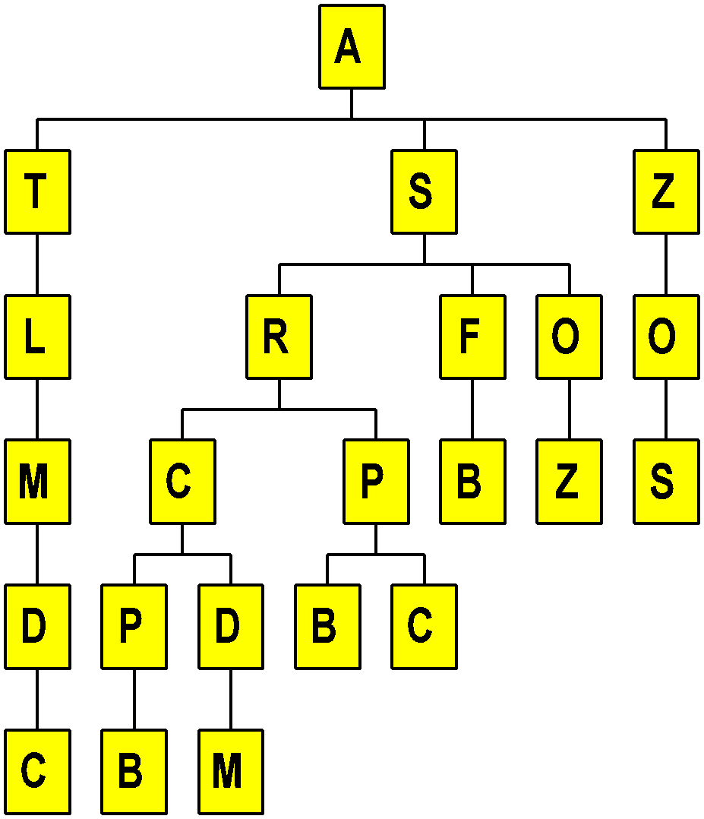
Depth-Limited Search (shown for limit = 5)
1
2
6
3
7
4
8
11
9
10
12
5
Goal!!

Slide 5

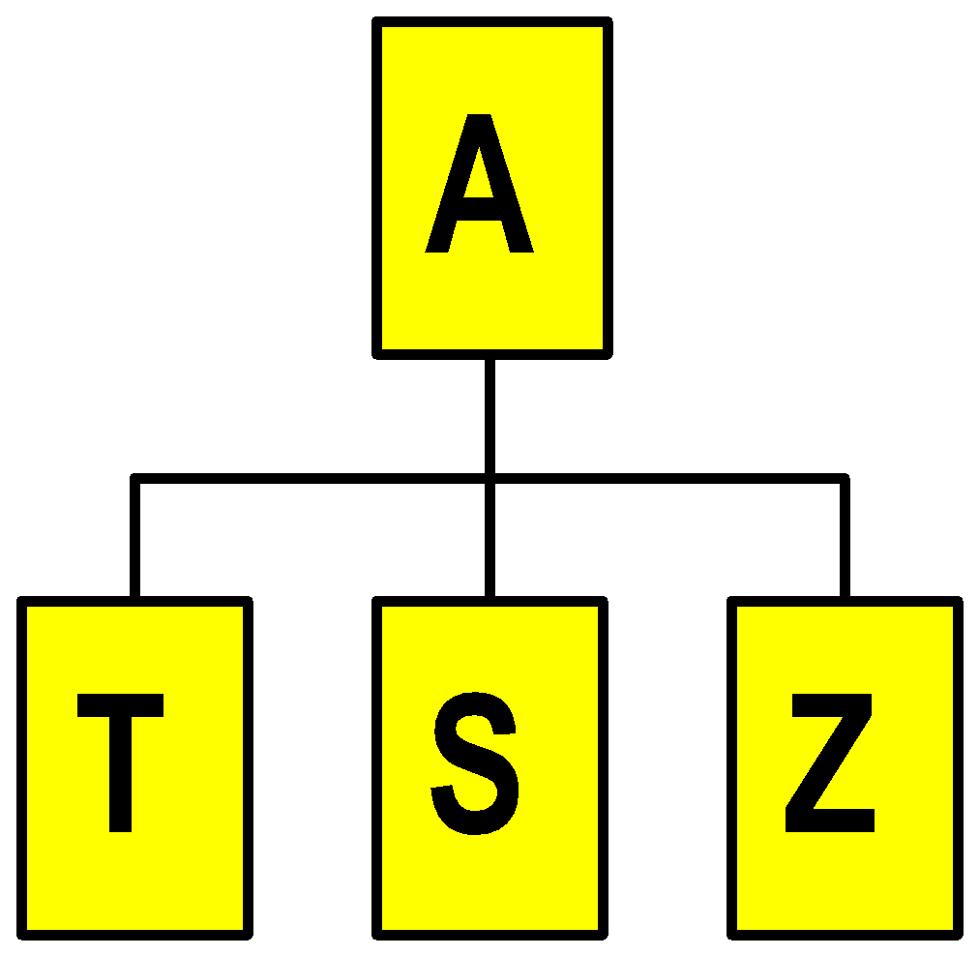
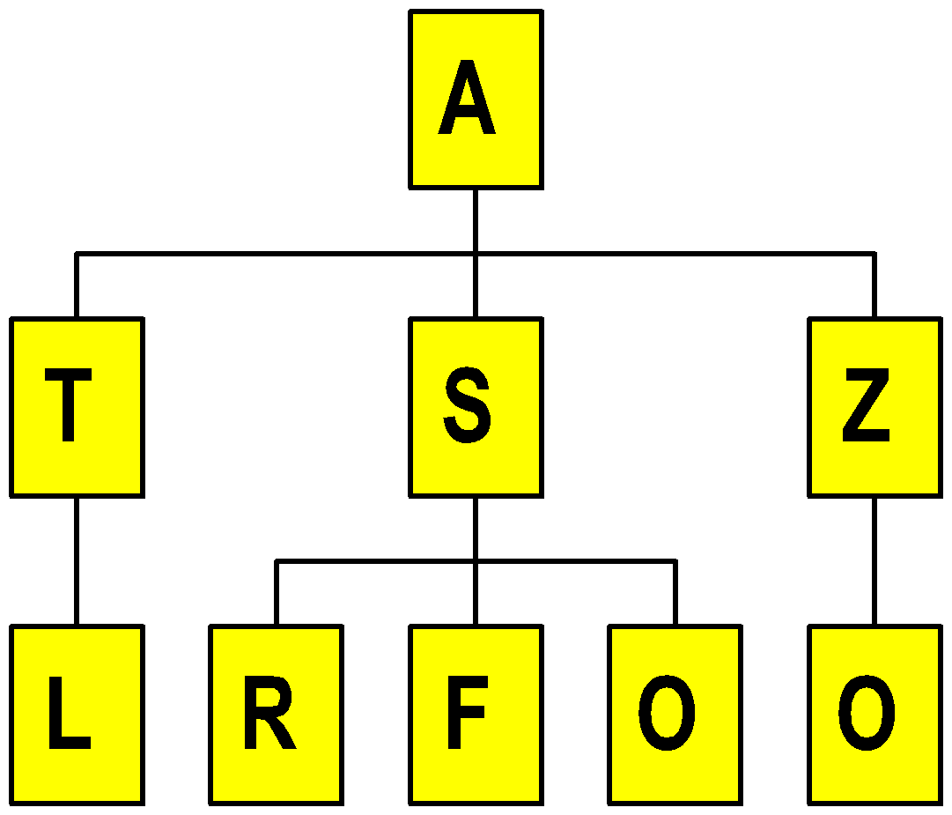
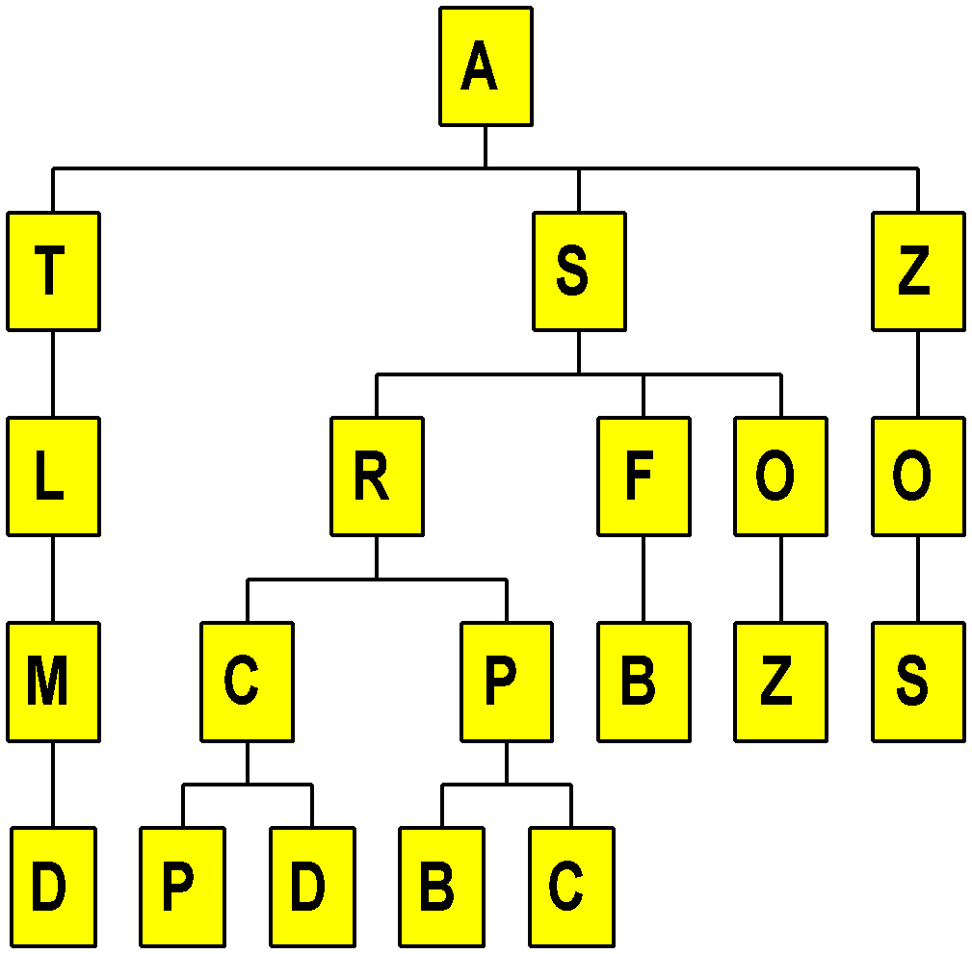
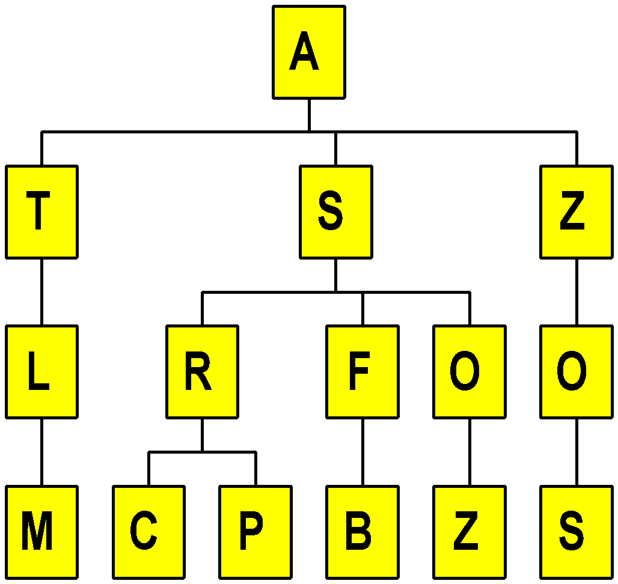
Iterative Deepening Search
Limit = 0
Limit = 1
Limit = 2
1
1
2
3
4
Limit = 3
Limit = 4
1
1
2
5
2
4
8
3
6
9
7
9
3
5
6
7
8
4
10
Goal!!

Slide 6
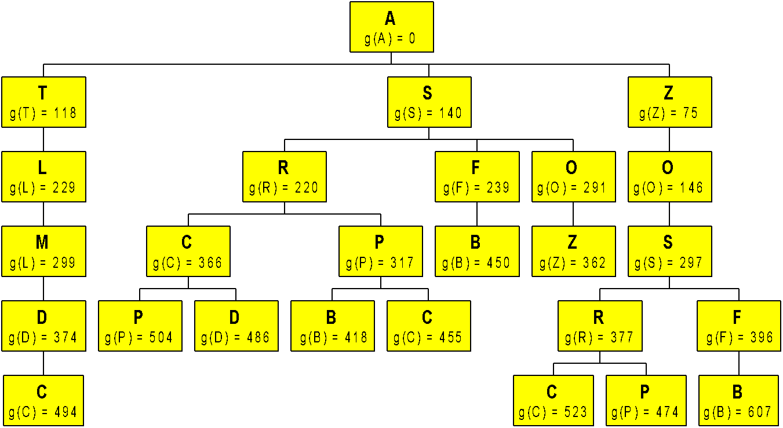
Uniform-Cost Search (= Branch-and-Bound Search)
1
3
4
2
6
8
9
5
7
14
13
11
12
10
15
16
17
18
Goal!!

Slide 7
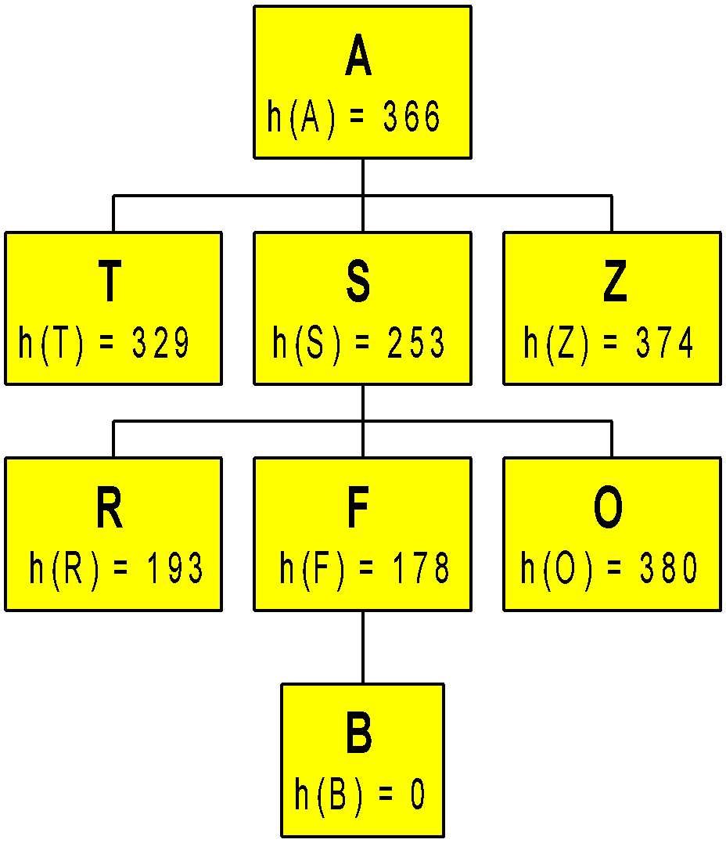
Greedy Search ( = Winston’s Best 1st Search)
1
[366<A>]
2
[253<S, A> 329<T, A> 374<Z,A>]
* Newly inserted paths are shown in green
3
[178<F, S, A> 193<R, S, A> 329<T, A>
374<Z,A> 380<O, S, A>]
4
[0<B, F, S, A> 193<R, S, A> 329<T, A>
374<Z,A> 380<O, S, A>]
Goal!!

Slide 8
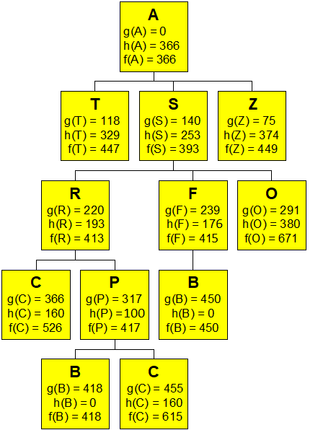
A* Search
1
[366<A>]
2
[393<S, A> 447<T, A> 449<Z,A>]
[413<R, S, A> 415<F, S, A> 447<T, A>
449<Z,A> 671<O, S, A>]
3
4
[415<F, S, A> 417<P, R, S, A> 447<T, A>
449<Z,A> 526<C, R, S, A> 671<O, S, A>]
5
[417<P, R, S, A> 447<T, A> 449<Z,A> 450<B, F, S, A>
526<C, R, S, A> 671<O, S, A>]
[418<B, P, R, S, A> 447<T, A> 449<Z,A> 450<B, F, S, A>
526<C, R, S, A> 615<C, P, R, S, A> 671<O, S, A>]
6
Goal!!

